Slide 1
Puhtaasti Paras! Etelä-Savo 2030 -maakuntastrategian päivittäminen
Järjestöneuvottelukunta
13.01.2020

Slide 2
Maakuntastrategian päivittäminen Mistä on kyse?
Mikä on maakuntastrategia?
Miksi se tehdään / päivitetään?
Kenelle se tehdään?
Ketkä sen tekevät?
Milloin se tehdään?
Ketkä strategiaa toteuttavat?
Mitä Sinulta odotetaan?
Mitä Sinä ja taustayhteisösi saatte?

Slide 3
Mikä on maakuntastrategia?
Maakuntastrategia osoittaa maakunnan pitkän aikavälin (2030) tavoitellun kehityksen
→ maakunnan eri toimijoiden yhteinen näkemys ja tahtotila tavoitellusta
kehityksestä sekä kehittämisen painopisteistä
Strategia on tärkeä edunvalvonnan ja kehittämisen väline niin maakunnassa kuin kansallisessa ja kv-toimintaympäristössä
→ maakunnan yhteinen tahdonilmaisu ja viesti : ”tähän suuntaan me
haluamme Etelä-Savoa kehittää”
Maakuntastrategia on keskeinen sidosryhmäjohtamisen väline

Slide 4
Nykyinen strategia päivitetään vuoden 2020 aikana
Hyväksyttävissä syysvaltuustossa 2020
Työlle erityinen tilaus tuoreen hallitusohjelman ja valmisteilla olevan EU:n uuden budjettikauden kynnyksellä
Päivittäminen tehdään osallistavilla yhteistyömenettelyillä yhdessä yhteistyökumppaneiden kanssa
Maakunnan toimijoilta saatu suuntaviivoja päivittämistyölle:
-> Metsä, Ruoka ja Vesi on edelleen hyvä ja yhteiseksi koettu pohja
-> strategiaa halutaan työstää osallistavassa ja avoimessa prosessissa
→ lähtökohtana Metsä - Ruoka Vesi -strategian painotukset (2016)
→ aikajänne edelleen vuoteen 2030

Slide 5
Maakunta-valtuusto
Maakunnan yhteistyöryhmä
Yritykset
Ely-keskus
Maakunta-hallitus
Järjestöt
Tutkimus- ja oppilaitokset
Kunnat
Kehittämis-organisaatiot
Maakuntastrategia päivitetään laajassa sidosryhmäyhteistyössä. Mukana ovat mm.

Slide 6
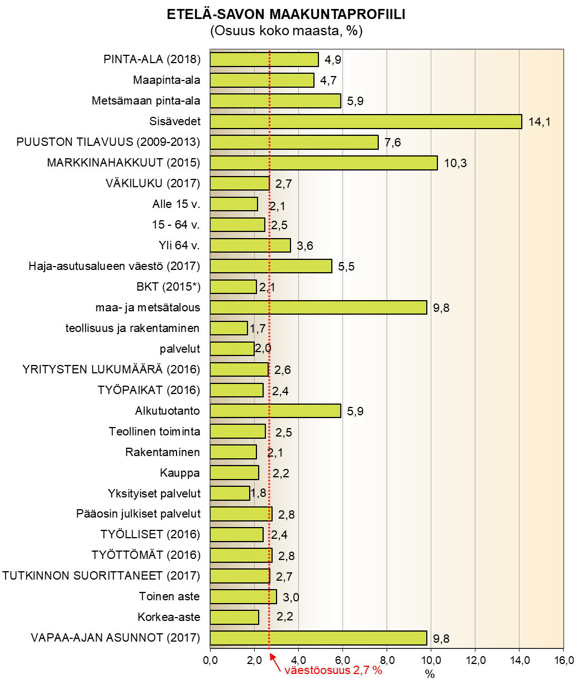
Etelä-Savon maakuntaprofiili (osuus koko maasta, %)
Mitä meillä on?
”Metsä, vesi, ruoka”
Lähde: Tilastokeskus, Maanmittauslaitos, Metla, Luke
Päivitetty viimeksi: 26.11.2018

Slide 7
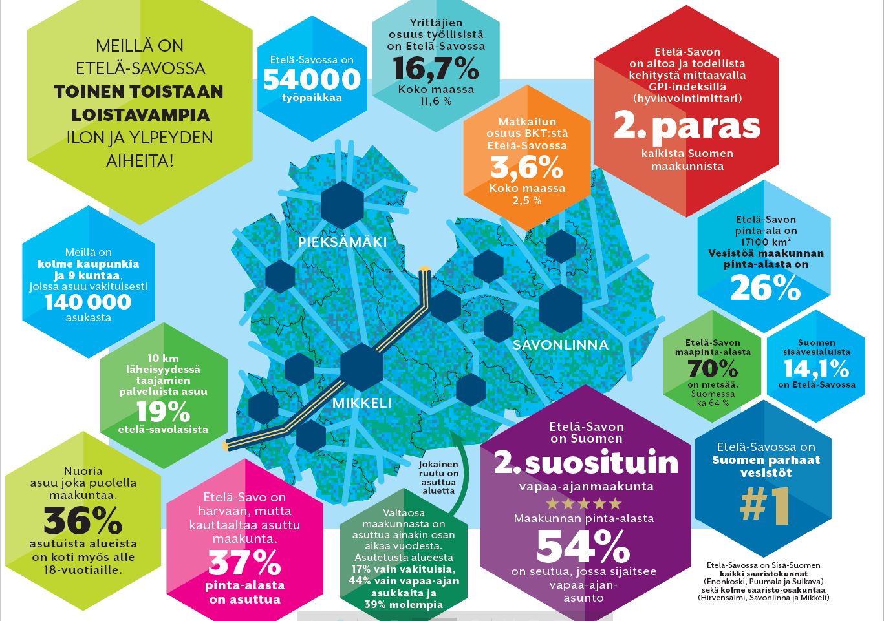

Slide 8
VISIO
Etelä-Savo – Saimaan maakunta on

Slide 11
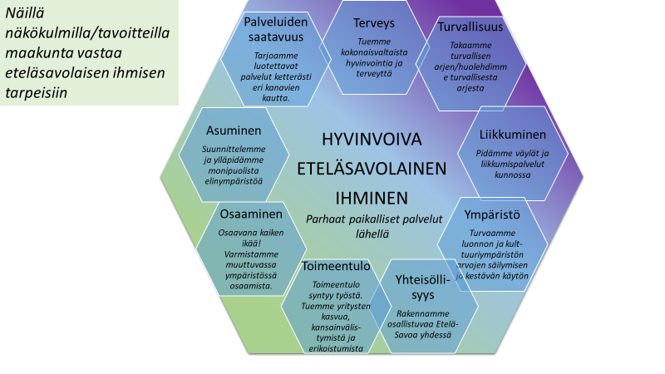

Slide 12
Etelä-Savon maakuntastrategian päivittäminen 2020
Työ- ja osallisuusohjelma
syys - joulukuu
tammi - elokuu
syys - joulukuu
tammikuu 2021 →
2019
2020
Maakuntahallitus käsittelee strategian päivittämistä kokouksissaan joko tiedoksi tai päätöksentekoasiana. Mkh:n strategiaseminaari toukokuussa 2020.
Maakuntavaltuusto käsittelee strategian päivittämistä kevätvaltuustossa ja hyväksyy päivitetyn strategian syysvaltuustossa 2020.
Strategian päivitysprosessin valmiste-lu ja laadinnan käynnistäminen
Lähtökohtana Metsä-Ruoka-Vesi -strate-gian painotukset – aikajänne edelleen vuoteen 2030
Tiedottaminen, viestintä ja yhteistyö-kumppanien osallistaminen prosessiin
→ yhteinen ponnistus, laaja osallista-
minen, vuorovaikutus ja avoimuus
Strategiaprosessin esittely sidosryhmille
→ olemassa olevat teemafoorumit
→ sidosryhmätilaisuudet
Sähköisten työalustojen valmistelu
Toimintaympäristön tilannekuva
→ HO, Vn Alke-päätös, EU-ohjelma-
kausi 2021-2027
Muiden prosessien integrointi strategia-
työhön
→ kuntastrategiat, Ely:n strategiatyö
→ muut strategiat ja sektoriohjelmat
Etelä-Savon aluekehityksen tilanne-kuvan laadinta
Kärkiteemojen tilannekuvaseminaarit
(marras/joulukuu)
Metsä
Ruoka
Vesi
Strategian valmistelu osallistavilla yhteis-työmenettelyillä yhteistyökumppaneiden kanssa
Strategiasisältöjen päivittäminen
1. Strategialuonnoksen laatiminen
Päivitystyön käynnistämisseminaari yhteistyökumppaneille (maaliskuu)
Alustavien strategiasisältöjen koostaminen yhteistyökumppaneiden kanssa (helmi-kesäkuu)
- teemaseminaarit
- olemassa olevat muut foorumit
- sähköiset kyselyt
- maakuntaliiton ja Elyn yhteinen johtoryhmä
- maakuntahallitus, maakuntavaltuusto, MYR, kunnallis
asian työryhmä
Kootun aineiston analyysi ja työstäminen
Maakuntahallituksen strategiaseminaari
(toukokuu)
Laaja työseminaari alustavista strategia-sisällöistä (kesäkuu):
- strategian painopisteiden priorisointi
- tavoitteet
Kootun aineiston työstäminen strategia-luonnokseksi
Maakuntahallitus käsittelee 1. strategia-luonnoksen (elokuu)
Strategialuonnos nähtävillä ja lausunnolla (elo-syyskuu)
Maakuntaliiton viraston kuntakierros
Strategian jatkotyöstäminen, kuulemis-prosessit, viimeistely ja päätöksenteko
Strategialuonnoksen jatkotyöstäminen saadun palautteen pohjalta
Maakuntahallitus käsittelee ja hyväksyy 2. strategialuonnoksen. Hallituksen esitys maakuntavaltuustolle (lokakuu)
Maakuntavaltuusto käsittelee ja hyväksyy
Etelä-Savon päivitetyn maakuntastrategian vuoteen 2030 (syysvaltuusto)
Päivitetyn maakuntastrategian tiedotus ja jakelu kaikkien yhteistyötahojen käyttöön
Maakuntastrategian tiedottaminen, jalkautta-minen ja toimeenpano

Slide 13
Maailma muuttuu – millä eväillä eteenpäin?
Mitkä ovat toimintaympäristön muutoksia, jotka tulee ottaa lähempään tarkasteluun maakuntastrategian päivitysprosessissa?
- vahvuudet / mahdollisuudet
- haasteet / uhat
Mitkä ovat oman toimialasi tai taustayhteisösi kriittisimmät muutoshaasteet?

Slide 15
